Slide 1
BIOS
Mikołaj Lemański kl.IJ

Slide 2
Spis treści
3-4:Definicja BIOSu
5-16: Działanie BIOSu
17: Funkcje BIOSu
18-21: Rodzaje BIOSU
22-23:Materiały dodatkowe

Slide 3
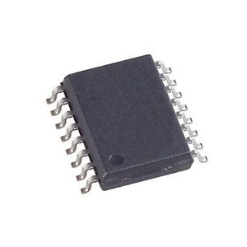
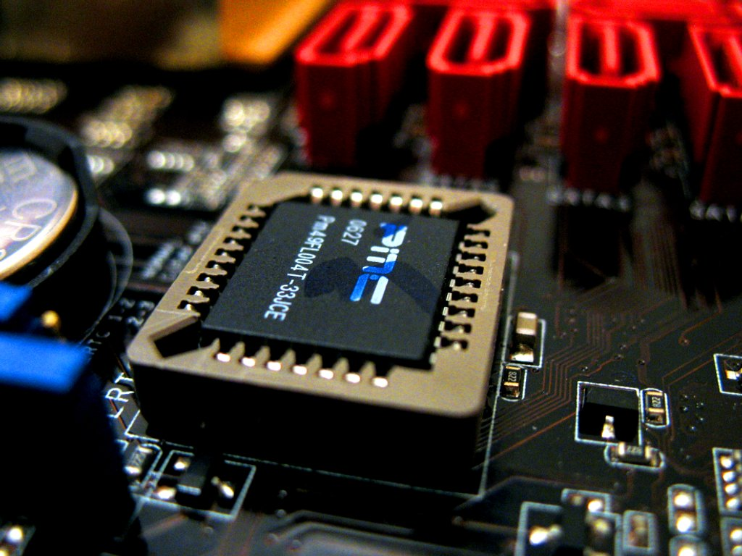
BIOS (akronim ang. Basic Input/Output System – podstawowy system wejścia-wyjścia) – zapisany w pamięci stałej zestaw podstawowych procedur pośredniczących pomiędzy systemem operacyjnym a sprzętem. Posiada on własną pamięć konfiguracji, w której znajdują się informacje dotyczące daty, czasu oraz danych na temat wszystkich urządzeń zainstalowanych w komputerze. Jest to program zapisany w pamięci ROM płyty głównej oraz innych kart rozszerzeń takich jak np. karta graficzna. Oryginalny BIOS firmy IBM wyróżnia zawarcie w nim języka programowania ROM Basic.

Slide 4
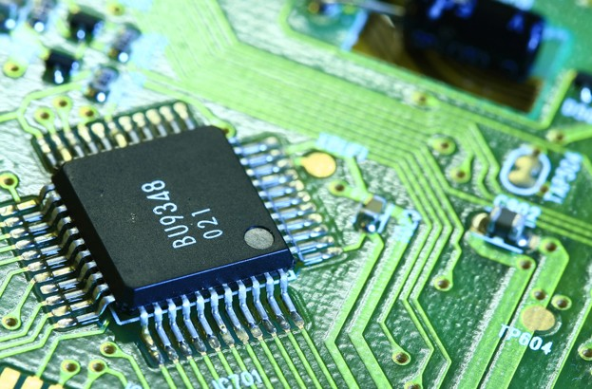
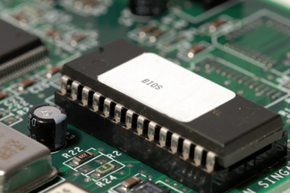
Od połowy lat 90. XX w. większości BIOS-ów umieszcza się w pamięciach typu flash, co umożliwia ich późniejszą aktualizację.
Pamięć flash jest specjalnym bardzo szybkim typem pamięci EEPROM. A więc elektronicznie wymazywalną stałą pamięcią tylko do odczytu.

Slide 5
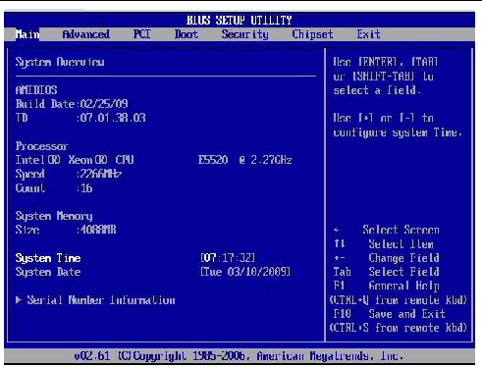
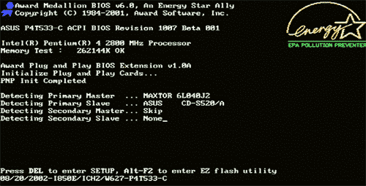
Podczas uruchamiania komputera słychać charakterystyczne piknięcie. Jest to dźwięk potwierdzający, że wszystkie komponenty komputera działają jak należy. W ciągu kilku sekund poprzedzających ten dźwięk BIOS dokonuje sprawdzenia m.in. układu zasilania, procesora, pamięci RAM, interfejsu dysku twardego i kontrolera płyty głównej. Tuż po włączeniu komputera zostaje aktywowana pierwsza procedura BIOS-u, tzw. POST (Power On Self Test), która służy sprawdzeniu poprawności działania najważniejszych komponentów komputera. Inicjowany jest chipset płyty głównej.

Slide 6
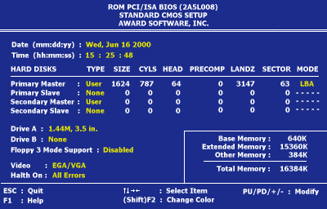
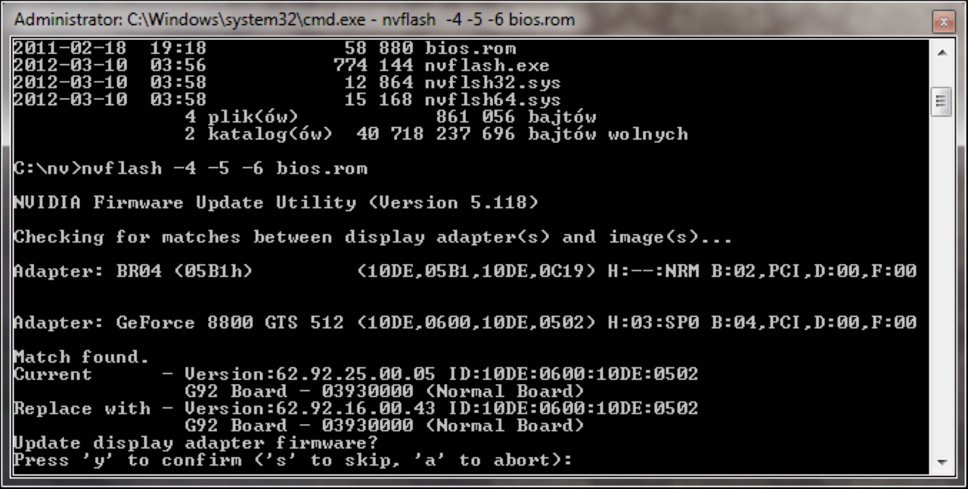
W pierwszej kolejności poprzez rozłączenie przez BIOS linii tzw. przerwania niemaskowalnego (NMI) resetowany jest procesor. W tym celu BIOS modyfikuje 7. bit na porcie 70h. Prawie jednocześnie, zaraz po tym, jak pojawia się napięcie, resetowany jest kontroler klawiatury. Poprzez oddzielną procedurę BIOS sprawdza, czy restart komputera został zainicjowany z klawiatury. W tym celu odczytuje odpowiednie bity pochodzące z kontrolera klawiatury. Chodzi o to, że procedura gorącego resetu (wywołanego z klawiatury) jest nieco szybsza, ponieważ w jej ramach testowane są tylko pierwsze 64 KB pamięci operacyjnej. Wszystko to dzieje się ok. 1,7300 s po uruchomieniu komputera

Slide 7
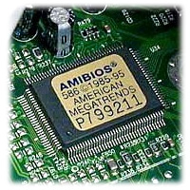
Po 2,6100 s BIOS przeprowadza test własnej integralności. Robi to poprzez wyliczenie sumy kontrolnej wszystkich danych zawartych w swoich układach elektronicznych. Rezultat jest porównywany z wcześniej ustaloną i przechowywaną liczbą i musi się z nią zgadzać. Następnie wysyłane jest polecenie do kontrolera klawiatury. Uaktywnia ono inny test i definiuje dla niego bufor danych. BIOS zapisuje komendy w tym buforze, sprawdzając w ten sposób wewnętrzny kontroler klawiatury.

Slide 8
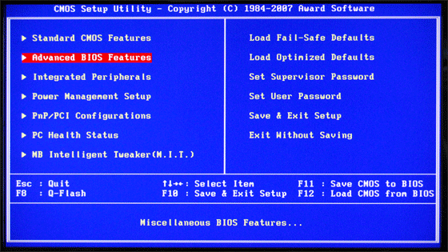
Po 4,1100 s na scenę wchodzi CMOS. To w tym układzie przechowywane są ustawienia BIOS-u dokonane przez użytkownika. BIOS odczytuje parametry własnej konfiguracji z kości CMOS przy każdym uruchomieniu. Szkopuł w tym, że układ ten może przechować dane i ustawienia dopóty, dopóki dostarczana jest mu energia z baterii, zachowuje się więc jak pamięć RAM. Określone procedury BIOS-u testują układ CMOS również za pomocą sum kontrolnych. Test ten może w tym przypadku dodatkowo wykryć nie tylko błędy w strukturze pamięci, ale także wadliwie działającą baterię podtrzymującą jej zawartość. Jeśli bateria jest na wyczerpaniu, nie będzie w stanie dostarczyć napięcia do niektórych rejonów układu. Użytkownik będzie mógł w takim przypadku spostrzec, że dokonane przez niego ustawienia w BIOS-ie oraz czas systemowy uległy wyzerowaniu.

Slide 9
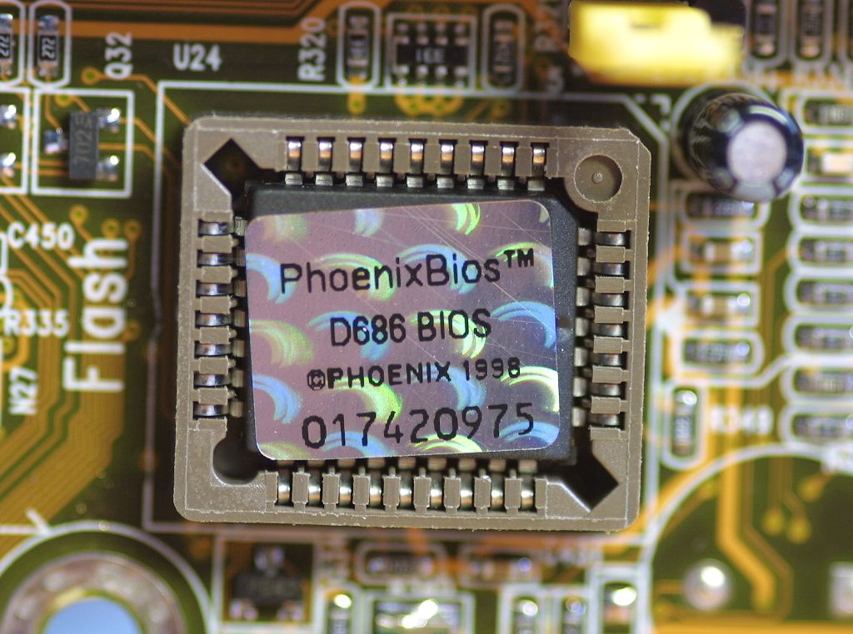
W kolejnym kroku procedury POST (4,6200 s po uruchomieniu) jest sprawdzany zegar przerwań, który odpowiada za poprawną obsługę IRQ. Interrupt Requests, czyli żądania przerwań, są poleceniami, które takie podzespoły, jak dysk twardy lub karta graficzna, wysyłają do procesora.
Dzięki temu CPU „wie”, że ma dane do przetwarzania. Tym żądaniom zawsze towarzyszy pewne opóźnienie, które wiąże się z czasem upływającym pomiędzy wysłaniem sygnału IRQ a rozpoczęciem przetwarzania danych przez procesor.

Slide 10
Następnie BIOS ustala tabelę wektorów przerwań i z pamięci CMOS ładuje konfigurację użytkownika. Żądania przerwań zgłaszane przez urządzenia są w pierwszej kolejności obsługiwane przez dedykowany programowalny kontroler przerwań (Programmable Interrupt Controller – PIC), który wysyła je już bezpośrednio do procesora. W tym samym momencie procesor przerywa bieżące obliczenia i potwierdza kontrolerowi otrzymanie przerwania. Następnie CPU odczytuje numer przydzielonego przez kontroler PIC przerwania (tzw. wektor) i używa go jako indeksu w tabeli wektorów przerwań.

Slide 11
Tabela zawiera adresy procedur obsługi dla każdego przerwania. Procedury te muszą zostać wykonane w celu obsługi przerwania. Ze względu na to, że dostępna jest ograniczona liczba przerwań, w nowoczesnych systemach niektóre urządzenia (a dokładnie ich sterowniki) współdzielą te same przerwania (Interrupt Sharing). Wszystkie sterowniki muszą jednak uruchamiać procedury obsługi tylko wtedy, gdy pojawia się przerwanie wywołujące przyporządkowane im urządzenia. Jeśli poszczególne sterowniki nie są zaprogramowane optymalnie i któryś z nich jest uaktywniany przez zbyt długi czas, mogą pojawić się problemy. Sterowniki zapisują dane do bufora, który w takich przypadkach szybko się przepełnia, co może prowadzić do utraty danych. Z tego powodu nowoczesne urządzenia peryferyjne są obsługiwane bezpośrednio przez system operacyjny, który już sam dba o dynamiczne przydzielanie poszczególnych żądań przerwań.

Slide 12
Po 4,8200 s BIOS testuje poprawność przydzielania i adresowania pamięci RAM w obrębie jej pierwszego megabajta. W tym celu procedura POST zapisuje do pamięci przykładowe dane i później porównuje je z wzorcowymi. Następnie sprawdzane są interfejs graficzny i karta grafiki – BIOS sprawdza, z jakim typem układu wideo ma do czynienia, a później przeprowadza serię testów karty i monitora. Dopiero teraz, gdy pojawią się jakieś błędy, komunikaty o nich zostaną wyświetlone na ekranie.

Slide 13
5,0200 s
Następny w kolejności jest kontroler DMA (Direct Memory Access – bezpośredni dostęp do pamięci). Procesor i pamięć RAM połączone są szyną danych na płycie głównej poprzez tzw. mostek główny. Większość transakcji na szynie danych odbywa się pomiędzy tym mostkiem a pozostałymi peryferiami. Aby dane pochodzące z urządzeń zewnętrznych przetwarzane były jak najszybciej, powinny być obsługiwane bezpośrednio przez mostek i dostarczane do pamięci RAM bez „objazdów”. Do przetestowania tego procesu BIOS używa przykładowych danych, które zapisuje w pamięci.
Choć interfejs klawiatury został już przetestowany, to jeszcze teraz BIOS może wykryć wadliwe działanie tego urządzenia. W tym momencie jest bowiem aktywowany klawisz [NumLock], który pozwala na używanie panelu przycisków numerycznych znajdujących się z prawej strony zasadniczej części klawiatury.

Slide 14
7,6300 s
Nadszedł czas na ostatni test. Zanim BIOS, poprzez przerwanie 19, przekaże kontrolę boot loaderowi, musi poddać kontroli sterownik dysku, dysk twardy oraz jego połączenia. Boot loader jest bowiem odpowiedzialny za załadowanie i rozruch systemu operacyjnego, monitoruje transfer danych z dysku twardego poprzez właściwy kontroler. Niektóre wersje BIOS-u udostępniają opcję pozwalającą wyłączyć IRQ19. Jest to jednak przydatne tylko wtedy, gdy w komputerze znajduje się dodatkowy kontroler dyskowy, na przykład sterownik macierzy RAID.
Jeśli któryś z opisanych testów nie zakończy się powodzeniem, komputer poinformuje o tym kilkoma krótkimi sygnałami dźwiękowymi, może też wyświetlić na ekranie komunikat o błędzie. Aby je zrozumieć, trzeba sięgnąć do tablic dostępnych w Internecie, które pozwolą zawęzić obszar poszukiwania źródła usterki. Jeśli chcemy dowiedzieć się dokładnie, który komponent zawiódł, pomocna będzie specjalna karta diagnostyczna (kosztuje kilkadziesiąt zł). Taką kartę wystarczy włożyć w wolny slot na płycie głównej, po czym wyświetli ona numeryczny kod błędu. Po sięgnięciu do tabeli kodów błędów z łatwością odczytamy, jaki typ usterki się za nim kryje i jakiego podzespołu dotyczy.

Slide 15
Jeśli wszystko jest w porządku, komputer wyda tylko krótkie „bip”, po czym rozpocznie uruchamianie systemu operacyjnego ze wskazanego w BIOS-ie nośnika. Jeśli błąd pojawi się dopiero teraz, będzie on najczęściej spowodowany brakiem MBR (Master Boot Record – główny sektor rozruchowy). Gdy zobaczymy komunikat o tym błędzie, możemy spróbować naprawić system.

Slide 16
W przypadku Windows XP startujemy komputer z płyty instalacyjnej CD i uruchamiamy Konsolę odzyskiwania. Następnie wpisujemy polecenie „fixmbr” i ponownie uruchamiamy komputer.
Jeśli korzystamy z Windows Vista, wystarczy, że uruchomimy peceta z instalacyjnego DVD i uruchomimy opcję odzyskiwania systemu. Jeśli to nie poskutkuje, wpisujemy w wierszu poleceń komendę „bootrec /fixmbr”. Brak pozytywnej reakcji nie oznacza jeszcze konieczności reinstalacji Windows. W Viście, zamiast ostrzeżenia o brakującym pliku NTLDR, możemy na czarnym ekranie zobaczyć tylko migający kursor. W tym przypadku, korzystając z wiersza poleceń opcji odzyskiwania systemu, wpisujemy następujące komendy:
c: cd•boot attrib•c:\boot\bcd•-s•-h•-r ren•c:\boot\bcd•bcd.old bootrec•/rebuild W przypadku Windows 7 uruchamiamy komputer z płyty instalacyjnej systemu i odtwarzamy boot sektor za pomocą odpowiedniej funkcji naprawczej. Znajdziemy ją na początku procedury instalacyjnej systemu. Zwróćmy uwagę na właściwą kolejność sekwencji bootowania w BIOS-ie. Obsługa IRQ19 powinna być już poprawna, czego efektem będzie bezproblemowe uruchomienie się systemu operacyjnego.

Slide 17
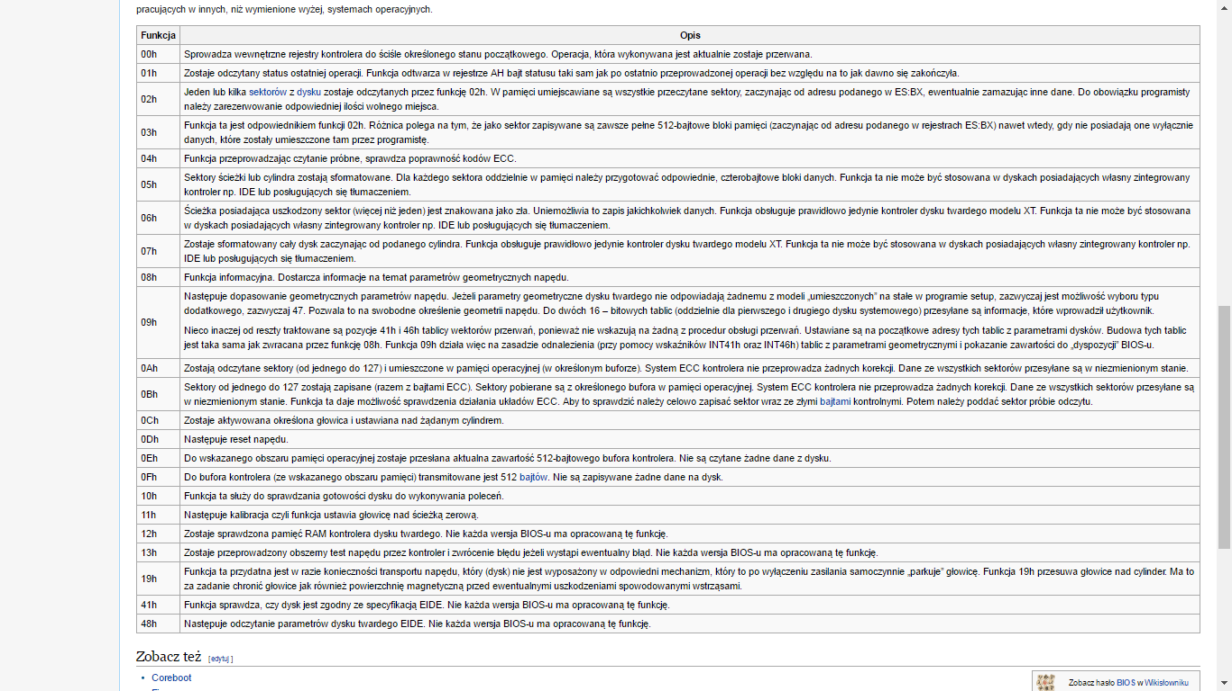
Tabela przykładowych funkcji BIOSU

Slide 18
Producenci BIOSów
W komputerach osobistych klasy PC najczęściej stosowane są BIOS-y następujących producentów:
American Megatrends Incorporated (AMI)
Award Software International / Phoenix Technologies (Phoenix BIOS) (firmy połączyły się w 1998 roku)
General Software (General Software)
Insyde Software (Insyde)
MicroID Research (MRBIOS)

Slide 22
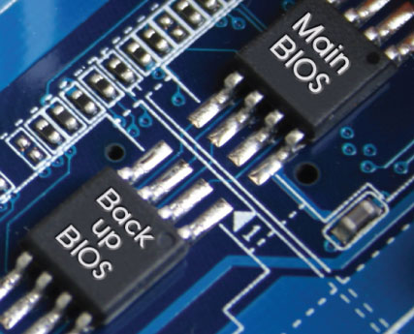
Dual BIOS
Płyty główne GIGABYTE wyposażone w Dual BIOSmaja dwa oddzielne układy z BIOSem. Dla ułatwienia, pierwszy określany jest jako "główny" BIOS, drugi jako "zapasowy". W przypadku uszkodzenia głównego BIOS-u, zapasowy natychmiast przejmuje jego funkcje.

